Slide 1
中期成果汇报
基于深度学习的
源代码错误定位研究
Deep-learning based Fault-localization
答辩人：吴清晏 张闻启
指导老师：李必信
答辩日期：2024/04/10
Notes:
大家好，今天由我和张闻启同学来完成我们基于深度学习的源代码错误定位研究中期成果汇报

Slide 2
01
01
目标回顾
02
02
成员分工
03
03
数据集处理
04
04
深度学习模型
05
05
经费使用情况
06
06
后期研究计划
Notes:
我们的汇报一共包含这6个部分

Slide 3

目标回顾
Goals Review
Notes:
首先，让我们回顾一下项目任务书中提到的目标

Slide 4








目标回顾
项目计划安排
确定项目目标和创新点
构建训练数据集
2023.12
2024.5
2023.11
选择研究方法和技术
2024.3
掌握模型搭建方法
整理结项材料
优化模型效果
2024.9
2024.6
2024.10
实现可解释性
2024.8
复现热门模型
Notes:
以上是在项目计划申请书中给出的项目研究计划安排，

Slide 5
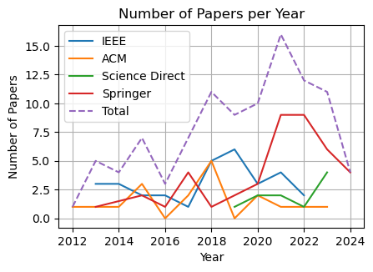
目标回顾
项目预期成果
项目计划安排
2023.11
确定项目目标和创新点
2023.12
选择研究方法和技术
2024.3
构建训练数据集
2024.5
掌握模型搭建方法
Notes:
截至目前，我们已经完成了前四个部分。
为了明确项目目标和创新点，我们阅读了来自4个期刊数据库的共100篇论文，仔细探索了大量基于机器学习的错误定位技术。
我们最终选择基于预训练模型的静态错误定位作为技术路线，因为此前没有任何研究关注最新的NL-PL双模态大模型在错误定位领域的应用。

Slide 6
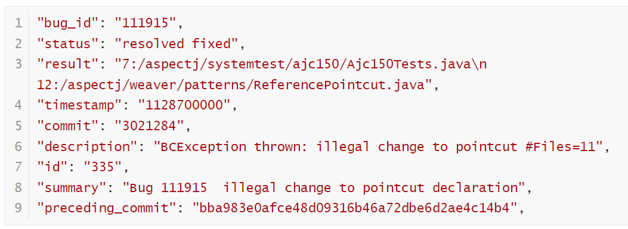





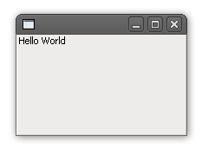
目标回顾
项目预期成果
项目计划安排
2023.11
确定项目目标和创新点
2023.12
选择研究方法和技术
错误报告数据示例
2024.3
构建训练数据集
eclipse.jdt.core
BIRT
2024.5
掌握模型搭建方法
SWT
Notes:
在数据集选取部分，我们选择了6个Java开源项目，共包含超过22000个错误报告。每个错误报告均来自Bugzilla错误跟踪系统，格式如图所示。

Slide 7
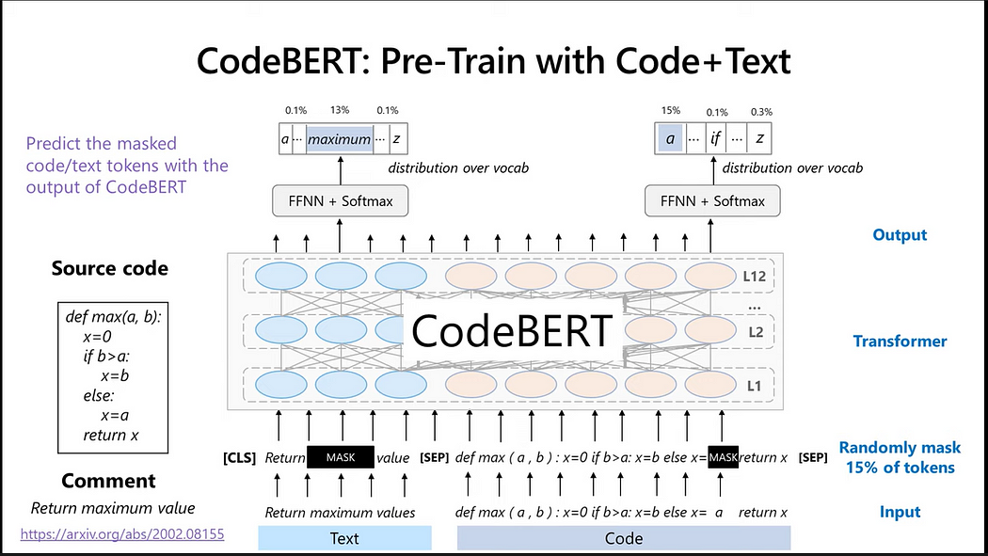
目标回顾
项目预期成果
项目计划安排
2023.11
确定项目目标和创新点
2023.12
选择研究方法和技术
2024.3
构建训练数据集
2024.5
掌握模型搭建方法
预训练NL-PL大模型
Notes:
模型搭建部分，我们分工合作，先初步筛选出了3种预训练NL-PL大模型，再由3名组员分别阅读论文和模型源代码，目前已经成功在云服务器上尝试运行了模型代码，熟悉了每一个参数的作用，明确了模型的输入和输出形式，并能够根据需要调整模型参数和输出。

Slide 8
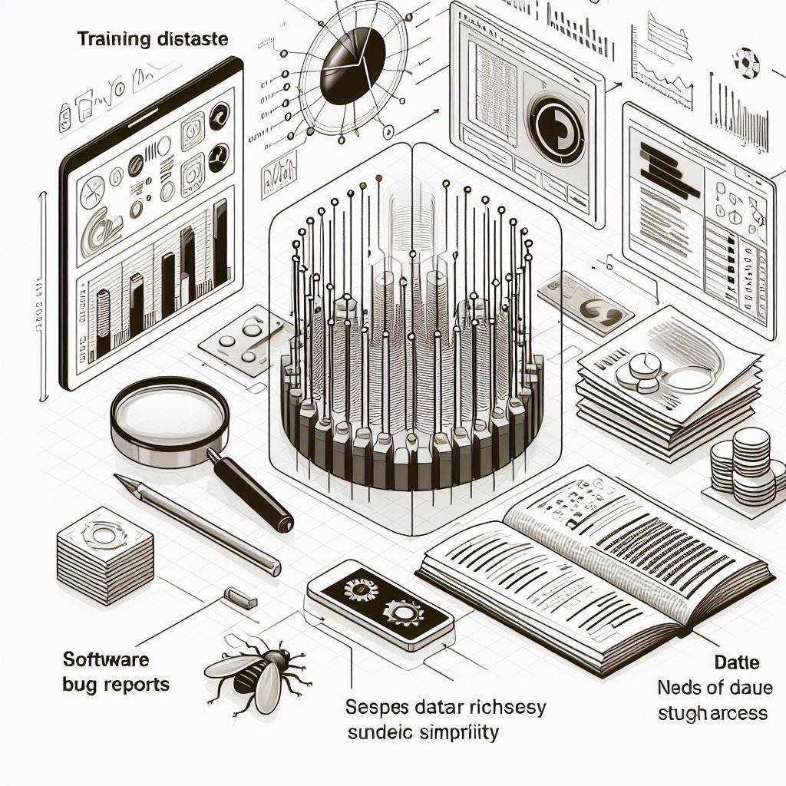

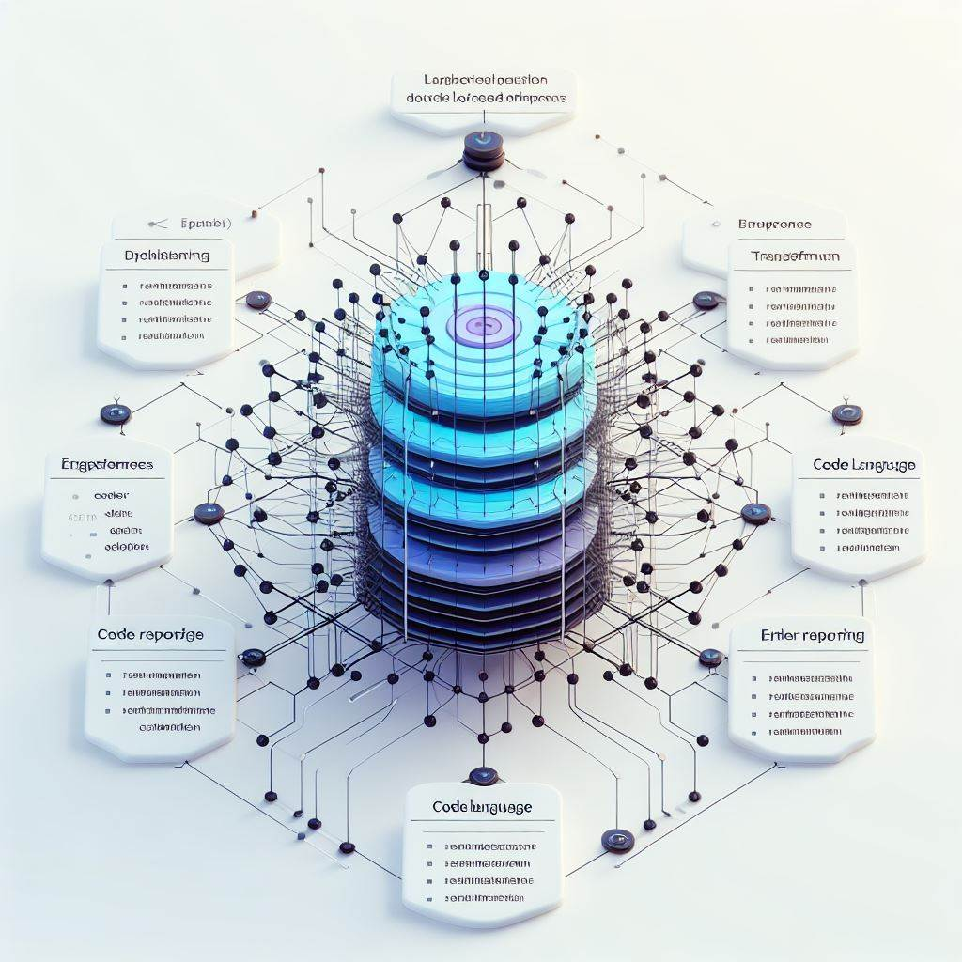

目标回顾
项目预期成果
训练数据集
项目计划安排
2023.11
确定项目目标和创新点
选择研究方法和技术
PAPER REVIEW
2023.12
2024.3
构建训练数据集
2024.5
掌握模型搭建方法
Notes:
我们的预期成果包括一篇总结采用机器学习的技术的静态错误定位方法综述，可训练NL-PL大模型的错误报告数据集和一个有实用价值的模型等。
目前我们已经完成了综述的撰写，初步构建了一个Java语言的错误报告数据集，并熟悉了模型代码，为后续应用深度学习模型奠定了基础。

Slide 9

成员分工
Division of Work
Notes:
接下来，让我们回顾一下开题汇报时给出的成员分工。

Slide 10






成员分工
吴清晏
吴健雄学院22级计算机专业，负责组织成员按时学习，
及数据集建立中的爬虫编写和数据清洗，撰写项目任务书等。
杨锦波
22级计算机学院，负责协助完成数据集的建立，并参与模型的预训练和模型的优化，撰写创新点介绍、改进效果和优势等部分。
张闻启
吴健雄学院22级计算机专业，负责模型评估和结果解释性分析，同时负责文档撰写中的数据集介绍、评估指标和对比方法、结果展示和解释等部分。
董子翔
22级软件学院，负责预训练模型和模型构建。
同时负责划分数据集，以及文档撰写中的模型介绍部分。
Notes:
这是开题答辩时给出的成员分工，在项目进行的过程中，我们发现这个分工并不合理，因为预训练模型构建对于一个人来说过于繁重，数据集获取任务又不需要这么多人。对此，我们及时进行了调整。

Slide 11
成员分工
吴清晏
吴健雄学院22级计算机专业，负责文献综述撰写，并管理小组云服务器使用情况，提交云计算任务。
杨锦波
22级计算机学院，负责阅读UniXcoder模型论文，
运行对应代码并在Zeroshot任务上测试模型性能。
张闻启
吴健雄学院22级计算机专业，负责数据集构建。
董子翔
22级软件学院，负责阅读GraphCodeBert模型论文，
并学习数据流图(DFG)的生成方法，理解模型词嵌入。
Notes:
这是调整后的分工情况，由张闻启同学负责构建数据集，其他同学把研究重心放在预训练大模型上。

Slide 12

成员分工
吴清晏
吴健雄学院22级计算机专业，负责文献综述撰写，并管理小组云服务器使用情况，提交云计算任务。
万奕含同学来自吴健雄学院22级
计算机专业，擅长Python代码编写
有使用深度学习模型进行情感分析任务的经验，负责CodeBERT模型的构建。
杨锦波
22级计算机学院，负责阅读UniXcoder模型论文，
运行对应代码并在Zeroshot任务上测试模型性能。
张闻启
吴健雄学院22级计算机专业，负责数据集构建。
万奕含
董子翔
22级软件学院，负责阅读GraphCodeBert模型论文，
并学习数据流图(DFG)的生成方法，理解模型词嵌入。
Notes:
此外，我们还增加了一名新成员，万奕含同学。
他有使用深度学习模型进行情感分析任务的经验，负责CodeBERT模型的构建。

Slide 13

数据集处理
Dataset Process
Notes:
下一个部分是数据集处理，由张闻启同学汇报

Slide 14
数据集处理
Bugzilla基本介绍
Bugzilla是一个bug跟踪系统
这是我们的错误报告来源
Git管理工具基本介绍
代码修改信息存储于git仓库内
包括代码更新记录和更新文档
数据集处理
数据集代码来源
我们的数据集来自
6个著名java开源仓库
Notes:
数据集获取是本项目的重要组成部分，是复现模型、改进模型的前提和基础。在项目的前中期，我们已经完成了数据集选取和预处理，以及数据集的分析等任务。

Slide 15
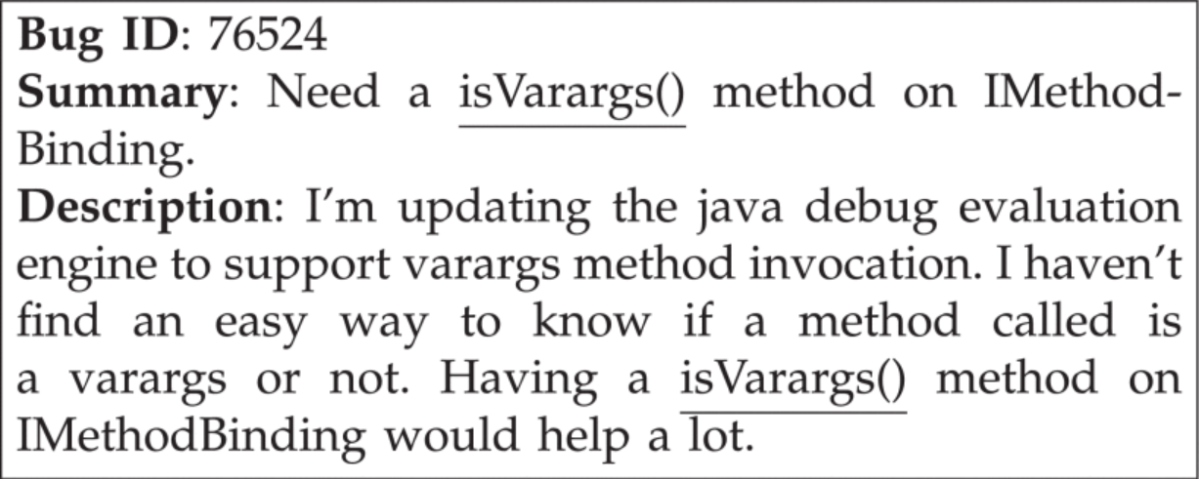
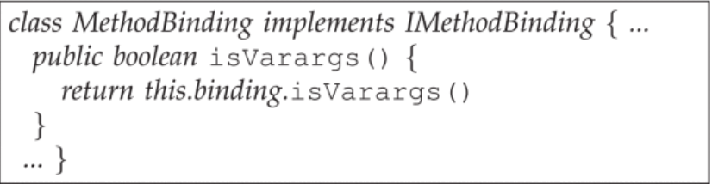
Bugzilla基本介绍
Bugziila是一个开源的缺陷跟踪系统，它经常用来帮助用户管理软件开发，建立完善的BUG跟踪体系。
项目数据集的错误报告
正是基于Bugziila系统获取的
优点：通过这种方式所获取的数据集便于
将模型与同领域其他项目横向对比
利用Bugziila系统获取的错误报告

Slide 16
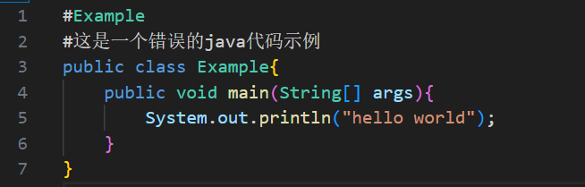
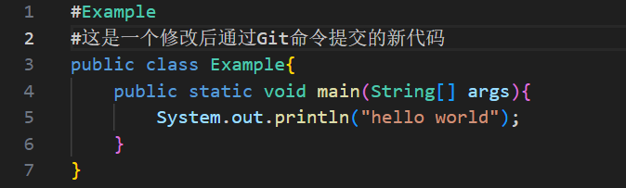
Git管理工具基本介绍
Git是一种分布式版本控制系统，
而作为我们数据集来源的项目都是使用Git进行版本控制的。
我们可以通过Git命令调取
代码文件修改提交记录，
进而获取错误报告对应的源代码。
错误源代码
通过 git push 命令提交修改后的代码

Slide 17
数据集代码来源
数据集源代码来源于6个著名java开源平台：
Eclipse Platform UI、JDT、Birt、SWT、Tomcat、AspectJ
Eclipse Platform UI：基于Java的可扩展开发平台
JDT：Eclipse平台提供的一组API（Application Programming Interface）
Birt：基于 Eclipse平台的商业智能报告工具
SWT：Java 的小部件工具包
Tomcat：开放源代码的Web应用服务器
AspectJ：切面编程的java实现版本

Slide 18

深度学习模型
Deep Learning Models
Notes:
接下来，继续由我来介绍小组成员理解并修改深度学习模型代码的成果。

Slide 19
深度学习模型
总参数量达125M
采用RoBERTa参数初始化
采用与RoBERTa一样的分词器
采用DFG数据流图
MRR指标超越CodeBERT
额外增加“边预测”训练任务
采用抽象语法树处理代码数据
采用BERT, GPT和BART
的预训练任务
CodeBERT
GraphCodeBERT
UniXcoder
Notes:
我们一共选择了3个模型，其中第一个模型已经被前期研究用于错误定位任务，而另外两个模型在深度学习领域已被证明是更先进的。

Slide 20
CodeBERT
图片选自arXiv:2002.08155 [cs.CL] https://doi.org/10.48550/arXiv.2002.08155
Notes:
CodeBERT模型的主要特点是，在RoBERTa模型的基础上，将输入从自然语言拓展到了自然语言和代码语言，将模型由NLP模型转变为NL-PL双峰模型。
此外，CodeBERT模型采用与RoBERTa一样的分词器进行tokenize，这可能会导致性能下降。
该模型在代码文档生成任务上的能力比此前提出的Code2Seq略低，因为Code2Seq采用了AST抽象语法树来保留结构信息。

Slide 21
深度学习模型
总参数量达125M
采用RoBERTa参数初始化
采用与RoBERTa一样的分词器
采用DFG数据流图
MRR指标超越CodeBERT
额外增加“边预测”训练任务
采用抽象语法树处理代码数据
采用BERT, GPT和BART
的预训练任务
def max(
a
,
b
):
x
=
0
if
b
>
a
:
x
=
b
else:
x
=
a
CodeBERT
GraphCodeBERT
UniXcoder
return
x
Notes:
在CodeBERT的基础上，GraphCodeBert选择用数据流图(Data Flow Graph)来进行代码预处理。并针对图数据的特性，在原先Bert模型的掩模预训练任务的基础上增加了边预测任务。

Slide 22
GraphCodeBERT
def max(
a
,
b
):
x
=
0
if
b
>
a
:
x
=
b
else:
x
=
a
return
x
Notes:
接下来让我们看一下一个简单的比大小函数经过数据流图预处理后的结果。

Slide 23
GraphCodeBERT
def max(
,
):
a
b
=
x
0
if
>
:
b
a
=
b
x
else:
=
a
x
return
x
Notes:
（动画过渡页）

Slide 24
GraphCodeBERT
a
b
a
b
x
0
a
b
x
x
x
Notes:
（动画过渡页）

Slide 25
GraphCodeBERT
a
b
def max(
a
,
b
):
Code tokens
Code ids
x
=
0
a
b
nl tokens
nl ids
if
b
>
a
:
x
0
x
=
b
a
b
else:
x
=
a
x
x
return
x
x
Notes:
可以看到，右侧的数据流图记录了每一个变量的数据流通关系。这些关系以有向图的形式作为额外信息被添加到注意力矩阵中。接下来，看看模型的输入有什么变化。

Slide 26
GraphCodeBERT
a
b
def max(
a
,
b
):
x
=
0
Code tokens
Code ids
nl tokens
nl ids
a
b
if
b
>
a
:
x
0
x
=
b
a
b
else:
x
=
a
x
x
return
x
x
Notes:
在CodeBERT原本的4个张量的基础上，GraphCodeBERT添加了dfg_to_code和dfg_to_dfg张量。

Slide 27
GraphCodeBERT
Code tokens
Code ids
Dfg to code
Dfg to dfg
nl tokens
nl ids
Notes:
接下来，让我们通过一段更复杂的快速排序的Python代码展示dfg_to_dfg张量的内容及产生过程。

Slide 28
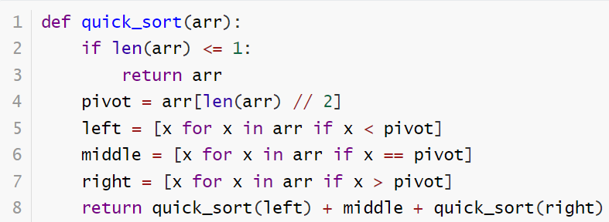
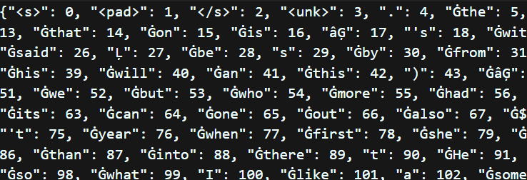
Code tokens数组
Example
['<s>',
'def', '_quick', '_', 'sort', '_(', '_arr', '_)', '_:',
'_if', '_len', '_(', '_arr', '_)', '_<=', '_1', '_:',
'_return', '_arr',
'_pivot', '_=', '_arr', '_[', '_len', '_(', '_arr', '_)', '_//', '_2', '_]',
'_left', '_=', '_[', '_x', '_for', '_x', '_in', '_arr', '_if', '_x', '_<', '_pivot', '_]',
'_middle', '_=', '_[', '_x', '_for', '_x', '_in', '_arr', '_if', '_x', '_==', '_pivot', '_]',
'_right', '_=', '_[', '_x', '_for', '_x', '_in', '_arr', '_if', '_x', '_>', '_pivot', '_]',
'_return', '_quick', '_', 'sort', '_(', '_left', '_)', '_+', '_middle', '_+', '_quick', '_', 'sort', '_(', '_right', '_)','</s>’, 'quick_sort', 'arr', 'len', 'arr', 'arr', 'pivot', 'arr', 'len', 'arr', '2', 'left', 'x', 'x', 'arr', 'x', 'pivot', 'middle', 'x', 'x', 'arr', 'x', 'pivot', 'right', 'x', 'x', 'arr', 'x', 'pivot', 'quick_sort', 'left', 'middle', 'quick_sort', 'right']
Notes:
首先，在code_tokens数组部分，GraphCodeBERT模型与CodeBERT模型相同，都采用了RoBERTa的分词方式
但是，在代码序列后，GraphCodeBERT模型还将所有的变量名提取出来，用于后续添加数据流图信息

Slide 29
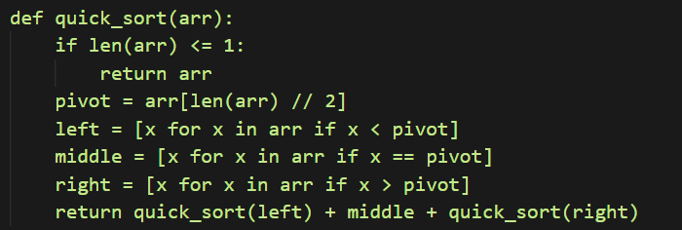
Code ids数组
Example
['<s>',
'def', '_quick', '_', 'sort', '_(', '_arr', '_)', '_:',
'_if', '_len', '_(', '_arr', '_)', '_<=', '_1', '_:',
'_return', '_arr',
'_pivot', '_=', '_arr', '_[', '_len', '_(', '_arr', '_)', '_//', '_2', '_]',
'_left', '_=', '_[', '_x', '_for', '_x', '_in', '_arr', '_if', '_x', '_<', '_pivot', '_]',
'_middle', '_=', '_[', '_x', '_for', '_x', '_in', '_arr', '_if', '_x', '_==', '_pivot', '_]',
'_right', '_=', '_[', '_x', '_for', '_x', '_in', '_arr', '_if', '_x', '_>', '_pivot', '_]',
'_return', '_quick', '_', 'sort', '_(', '_left', '_)', '_+', '_middle', '_+', '_quick', '_', 'sort', '_(', '_right', '_)','</s>’, 'quick_sort', 'arr', 'len', 'arr', 'arr', 'pivot', 'arr', 'len', 'arr', '2', 'left', 'x', 'x', 'arr', 'x', 'pivot', 'middle', 'x', 'x', 'arr', 'x', 'pivot', 'right', 'x', 'x', 'arr', 'x', 'pivot', 'quick_sort', 'left', 'middle', 'quick_sort', 'right']
[0, 9232, 2119, 1215, 41685, 36, 25743, 4839, 4832, 114, 25528, 36, 25743, 4839, 49230, 112, 4832, 671, 25743, 27475, 5457, 25743, 646, 25528, 36, 25743, 4839, 21277, 132, 27779, 314, 5457, 646, 3023, 13, 3023, 11, 25743, 114, 3023, 28696, 27475, 27779, 1692, 5457, 646, 3023, 13, 3023, 11, 25743, 114, 3023, 45994, 27475, 27779, 235, 5457, 646, 3023, 13, 3023, 11, 25743, 114, 3023, 8061, 27475, 27779, 671, 2119, 1215, 41685, 36, 314, 4839, 2055, 1692, 2055, 2119, 1215, 41685, 36, 235, 4839, 2, 3, 3, 3, 3, 3, 3, 3, 3, 3, 3, 3, 3, 3, 3, 3, 3, 3, 3, 3, 3, 3, 3, 3, 3, 3, 3, 3, 3, 3, 3, 3, 3, 3, 1, 1, 1, 1, 1, 1, 1, 1, 1, 1, 1, 1, 1, 1, 1, 1, 1, 1, 1, 1, 1, 1, 1, 1, 1, 1, 1, 1, 1, 1, 1, 1, 1, 1, 1, 1, 1, 1, 1, 1, 1, 1, 1, 1, 1, 1, 1, 1, 1, 1, 1, 1, 1, 1, 1, 1, 1, 1, 1, 1, 1, 1, 1, 1, 1, 1, 1, 1, 1, 1, 1, 1, 1, 1, 1, 1, 1, 1, 1, 1, 1, 1, 1, 1, 1, 1, 1, 1, 1, 1, 1, 1, 1, 1, 1, 1, 1, 1, 1, 1, 1, 1, 1, 1, 1, 1, 1, 1, 1, 1, 1, 1, 1, 1, 1, 1, 1, 1, 1, 1, 1, 1, 1, 1, 1, 1, 1, 1, 1, 1, 1, 1, 1, 1, 1, 1, 1, 1, 1, 1, 1, 1, 1, 1, 1, 1, 1, 1, 1, 1, 1, 1, 1, 1, 1, 1, 1, 1, 1, 1, 1, 1, 1, 1, 1, 1, 1, 1, 1, 1, 1, 1, 1, 1, 1, 1, 1, 1, 1, 1, 1, 1, 1, 1, 1, 1, 1, 1, 1, 1, 1, 1, 1, 1, 1, 1, 1, 1, 1, 1, 1]
Notes:
根据词表将code替换为编号后，得到了code_ids数组，这一部分同样与CodeBERT模型类似。
上面的图片就是词表的一部分。
可以看到，刚刚提取的变量名在code_id中被统一替换为3（unknown），因为这一部分的重点用于保留结构信息，需要防止变量名对模型的干扰。

Slide 30
Dfg to code数组 (表示为左闭右开区间，用于记录所有函数名和变量名)
[(2, 5), (6, 7), (10, 11), (12, 13), (18, 19), (19, 20), (21, 22), (23, 24), (25, 26), (28, 29), (30, 31), (33, 34), (35, 36), (37, 38), (39, 40), (41, 42), (43, 44), (46, 47), (48, 49), (50, 51), (52, 53), (54, 55), (56, 57), (59, 60), (61, 62), (63, 64), (65, 66), (67, 68), (70, 73), (74, 75), (77, 78), (79, 82), (83, 84)]
['<s>',
'def', '_quick', '_', 'sort', '_(', '_arr', '_)', '_:',
'_if', '_len', '_(', '_arr', '_)', '_<=', '_1', '_:',
'_return', '_arr',
'_pivot', '_=', '_arr', '_[', '_len', '_(', '_arr', '_)', '_//', '_2', '_]',
'_left', '_=', '_[', '_x', '_for', '_x', '_in', '_arr', '_if', '_x', '_<', '_pivot', '_]',
'_middle', '_=', '_[', '_x', '_for', '_x', '_in', '_arr', '_if', '_x', '_==', '_pivot', '_]',
'_right', '_=', '_[', '_x', '_for', '_x', '_in', '_arr', '_if', '_x', '_>', '_pivot', '_]',
'_return', '_quick', '_', 'sort', '_(', '_left', '_)', '_+', '_middle', '_+', '_quick', '_', 'sort', '_(', '_right', '_)','</s>',
'quick_sort', 'arr', 'len', 'arr', 'arr', 'pivot', 'arr', 'len', 'arr', '2', 'left', 'x', 'x', 'arr', 'x', 'pivot', 'middle', 'x', 'x', 'arr', 'x', 'pivot', 'right', 'x', 'x', 'arr', 'x', 'pivot', 'quick_sort', 'left', 'middle', 'quick_sort', 'right']
Notes:
现在我们看到的就是由数据流图中节点对象与code向量的对应关系，每个DFG图的节点对象由多个CODE对象组成，这是由于RoBERTa分词器属于字符级别，会把较长的变量名分词多个代码块，在构建DFG对象时需要将其还原。

Slide 31
Dfg to dfg数组
[[], [], [], [1], [1], [6, 7, 8, 9], [1], [2], [1], [], [11, 12, 13, 14, 15], [12], [13], [1], [12], [5], [17, 18, 19, 20, 21], [18], [19], [1], [18], [5], [23, 24, 25, 26, 27], [24], [25], [1], [24], [5], [0], [10], [16], [0], [22]]
内部数组数量与dfg_to_code区间数量对应，即表示该变量需要用到哪些变量
Notes:
这是DFG to DFG数组的组成。可以看到第四行的pivot变量与arr，len，arr，2四个元素一一对应

Slide 32
Notes:
动画过渡页

Slide 33
0
1
2
3
4
5
6
7
8
9
10
11
12
13
14
15
16
17
18
19
20
21
22
23
24
25
26
27
28
29
30
31
32
2
3
0
1
4
5
7
8
9
6
13
11
12
14
15
10
11
12
13
14
16
17
18
19
21
23
26
20
27
22
24
28
25
31
32
29
30
Notes:
首先，我们给所有的变量名依次编号

Slide 34
0
1
2
3
0
4
5
6
7
8
9
10
11
12
13
14
15
28
31
16
17
18
19
20
21
22
23
24
25
26
27
28
29
30
31
32
2
11
12
13
14
3
4
7
9
15
10
29
6
5
1
21
16
30
8
11
27
13
12
22
32
14
19
17
18
[[], [], [], [1], [1], [6, 7, 8, 9], [1], [2], [1], [],
[11, 12, 13, 14, 15], [12], [13], [1], [12], [5],
[17, 18, 19, 20, 21], [18], [19], [1], [18], [5],
[23, 24, 25, 26, 27], [24], [25], [1], [24], [5], [0], [10], [16], [0], [22]]
25
20
23
24
26
Notes:
接下来，让我们看看DFG有向图的数据流向。可以看到，DFG变量之间的有向图与Dfg to dfg数组一致，每个位置的列表中存入所有流入数据的来源。

Slide 35
深度学习模型
总参数量达125M
采用RoBERTa参数初始化
采用与RoBERTa一样的分词器
采用DFG数据流图
MRR指标超越CodeBERT
额外增加“边预测”训练任务
采用抽象语法树处理代码数据
采用BERT, GPT和BART
的预训练任务
def max(
,
):
a
b
=
x
0
if
>
:
b
a
=
b
x
else:
=
a
x
return
CodeBERT
GraphCodeBERT
UniXcoder
x
Notes:
UniXcoder模型采用了不一样的分词器，通过抽象语法树保留了结构信息

Slide 36
UniXcoder
def max(
a
,
b
):
x
=
0
if
b
>
a
:
x
=
b
else:
x
=
a
return
x
图片选自arXiv:2002.08155 [cs.CL] https://doi.org/10.48550/arXiv.2002.08155
Notes:
这是一段求最大值的Python函数，通过tree-sitter库提供的parser可以将其转换为树结构

Slide 37
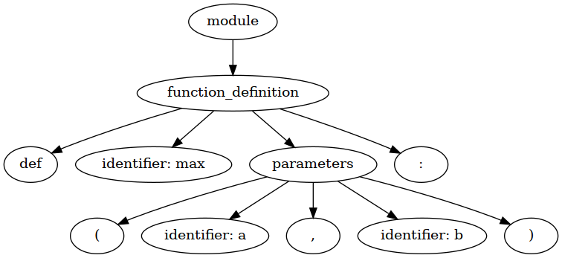
UniXcoder
def max(
a
,
b
):
x
=
0
if
b
>
a
:
x
=
b
else:
x
=
a
return
x
图片选自arXiv:2002.08155 [cs.CL] https://doi.org/10.48550/arXiv.2002.08155
Notes:
可以看到，仅第一行函数声明语句代码就衍生出了右侧的树结构，其中函数名和变量名都属于identifier类型。接下来，来看看代码主体部分。

Slide 38
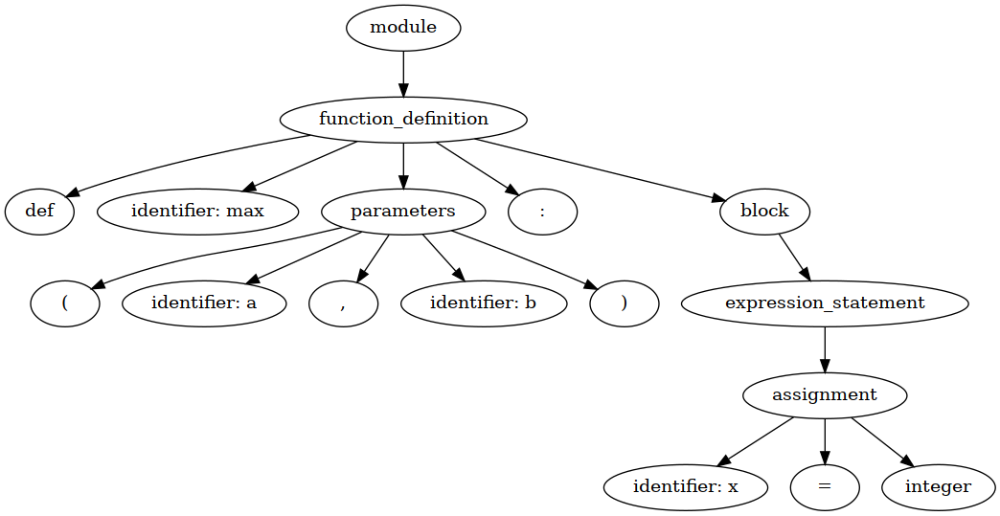
UniXcoder
def max(
a
,
b
):
x
=
0
if
b
>
a
:
x
=
b
else:
x
=
a
return
x
Notes:
这是增加了第一行赋值语句后的抽象语法树

Slide 39
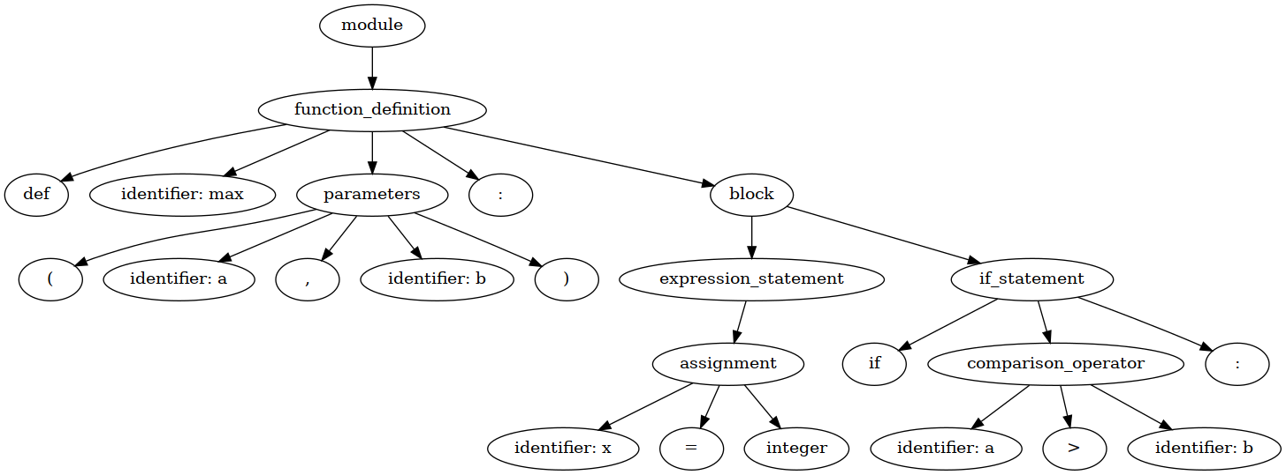
UniXcoder
def max(
a
,
b
):
x
=
0
if
b
>
a
:
x
=
b
else:
x
=
a
return
x
Notes:
这是if分支语句

Slide 40
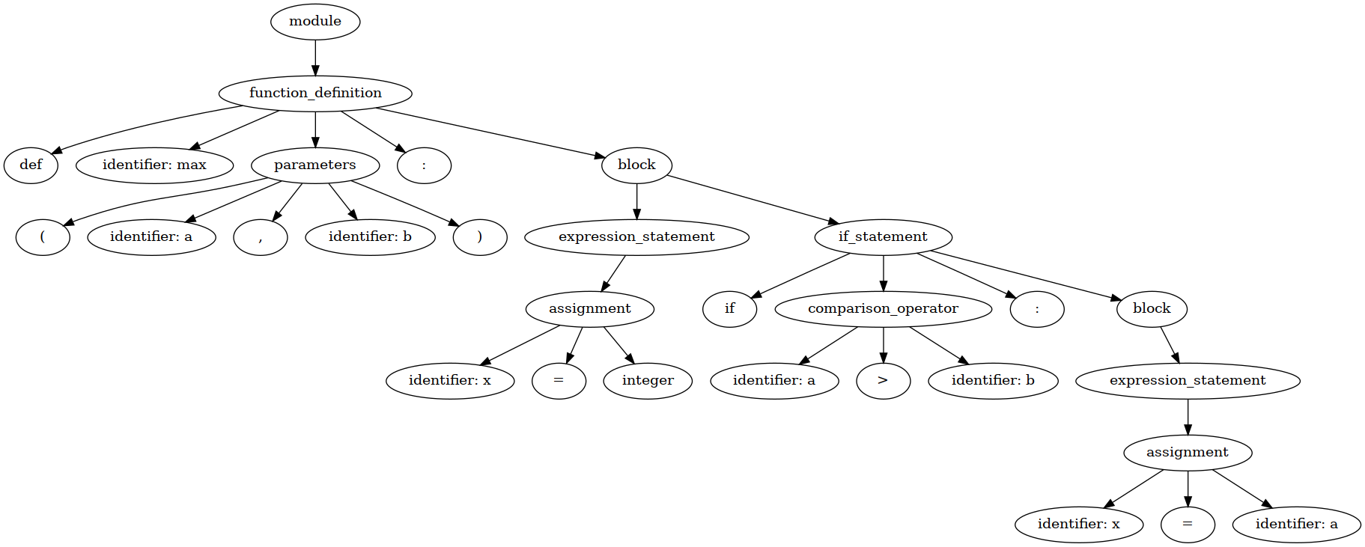
UniXcoder
def max(
a
,
b
):
x
=
0
if
b
>
a
:
x
=
b
else:
x
=
a
return
x
Notes:
这是if条件为真时的语句

Slide 41
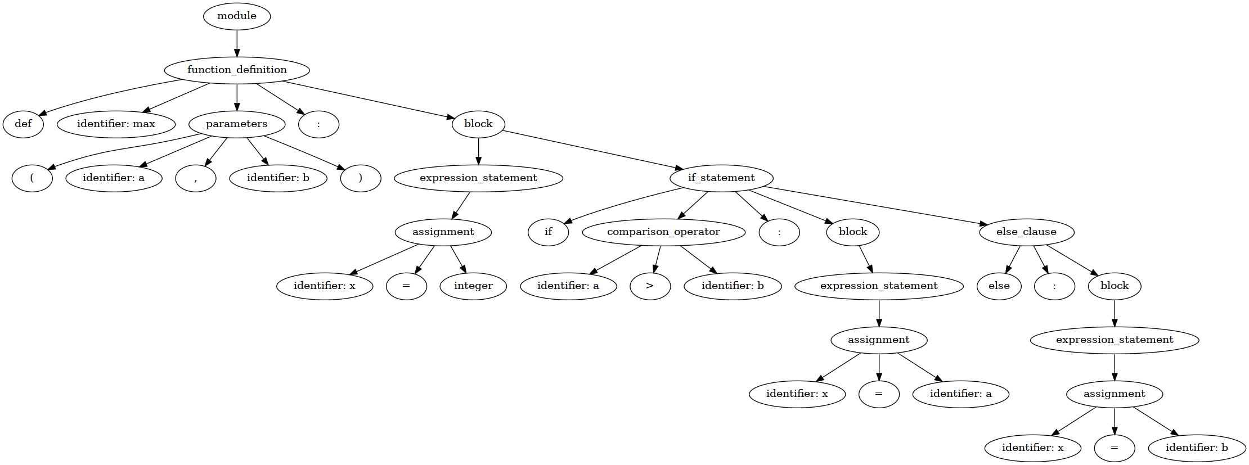
UniXcoder
def max(
a
,
b
):
x
=
0
if
b
>
a
:
x
=
b
else:
x
=
a
return
x
Notes:
这是else分支语句

Slide 42
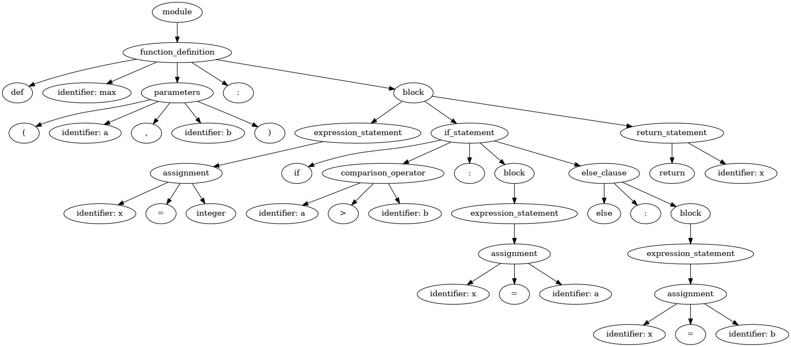
UniXcoder
def max(
a
,
b
):
x
=
0
if
b
>
a
:
x
=
b
else:
x
=
a
return
x
Notes:
最后，是返回语句。

Slide 43
UniXcoder
def max(
a
,
b
):
x
=
0
if
b
>
a
:
x
=
b
else:
x
=
a
return
x
Notes:
最后，是返回语句。

Slide 44
深度学习模型
总参数量达125M
采用RoBERTa参数初始化
采用与RoBERTa一样的分词器
采用DFG数据流图
MRR指标超越CodeBERT
额外增加“边预测”训练任务
采用抽象语法树处理代码数据
采用BERT, GPT和BART
的预训练任务
CodeBERT
GraphCodeBERT
UniXcoder
Notes:
这三个模型均已在CodeSearchNet代码搜索数据集上进行预训练，但是错误定位任务与代码搜索任务有一定区别，例如一份错误报告往往对应多份错误代码。后续我们会对模型作进一步修改。

Slide 45

经费使用情况
Use of Funds
Notes:
(动画过渡页)

Slide 46
经费使用情况
经费使用详情
CPU核时 | CPU费用 | GPU卡时 | GPU费用
468.88 | 3.35 | 124.39 | 186.58
机时消费总计
189.93
Notes:
(动画过渡页)

Slide 47

经费使用情况
经费使用详情
CPU核时 | CPU费用 | GPU卡时 | GPU费用
468.88 | 3.35 | 124.39 | 186.58
机时消费总计
189.93
Notes:
费用主要源于云 GPU 的使用，以上是 3 月份东南大学云计算中心导出的费用清单，
4 月份也进行了一些云计算任务，但是未使用 GPU，消耗有限。
后续还需要进行大量模型训练与调试工作，这需要更多的经费投入。在经费充足的情况下，我们会同时研究3个模型在错误定位领域的应用，否则我们可能会仅关注一个模型。

Slide 48


后期研究计划
Future Plans
Notes:
(动画过渡页)

Slide 49
后期研究计划
项目后期研究方案
优化数据集结构，建立混合数据集
CodeBERT： 代码文本数据
GraphCodeBERT：DFG 数据流图
UniXcoder： AST 抽象语法树
修改模型代码，进行迁移训练
原模型针对代码搜索任务，
需修改模型，
使其能处理错误定位任务。
评估模型性能，撰写论文
Top k： 可疑度前K中错误代码数量
Mean Average Precision： 平均精度
Mean Reciprocal Rank：平均倒数轶
应用此前论文提出的其他技术
Learning to Rank技术
BM25技术
Notes:
点击一下，读一下标题

Slide 50
Q&A
答辩人：吴清晏
指导老师：李必信
答辩日期：2024/04/10
Notes:
感谢倾听，请各位评委老师批评指正！

